Slide 1

Equipe do Projeto:
Ariane Silveira Almeida Moura
Giovanni Finetto Santos
Letícia de Oliveira Silva
Rebeca da Conceição Custódio
Thais de Paula Porto Maia
Professora Tutora:
Amália Soares Vieira de Vasconcelos

Slide 2


O que é o Projeto VAT?

Slide 3

Tela Inicial
01

Slide 4
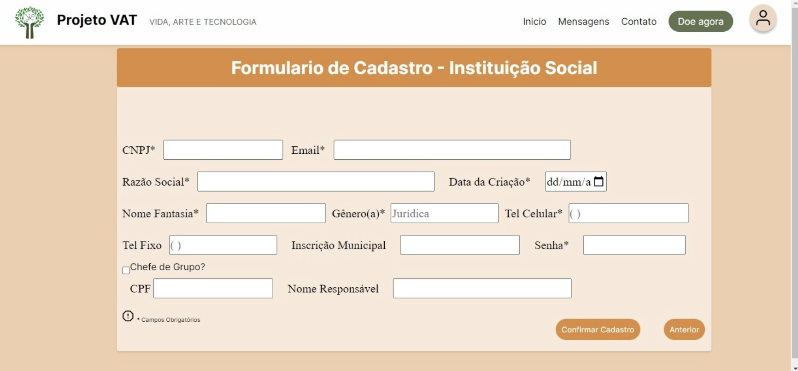
Tela do Formulário de Cadastro de Instituição
02

Slide 5
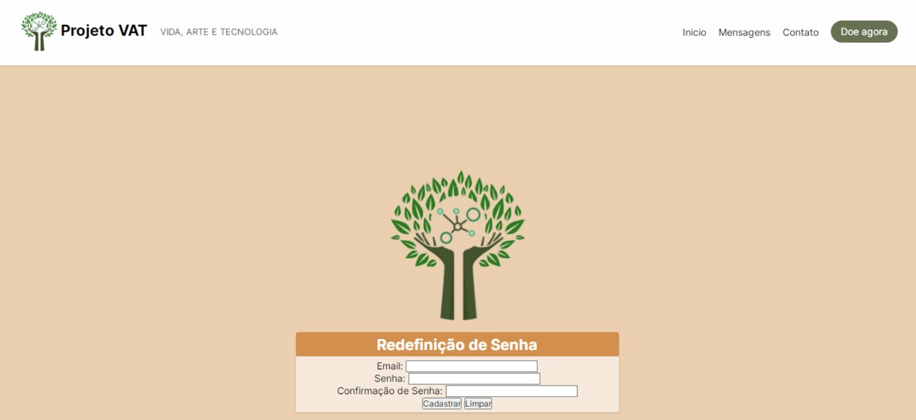
Tela de Recuperação de Senha
03

Slide 6
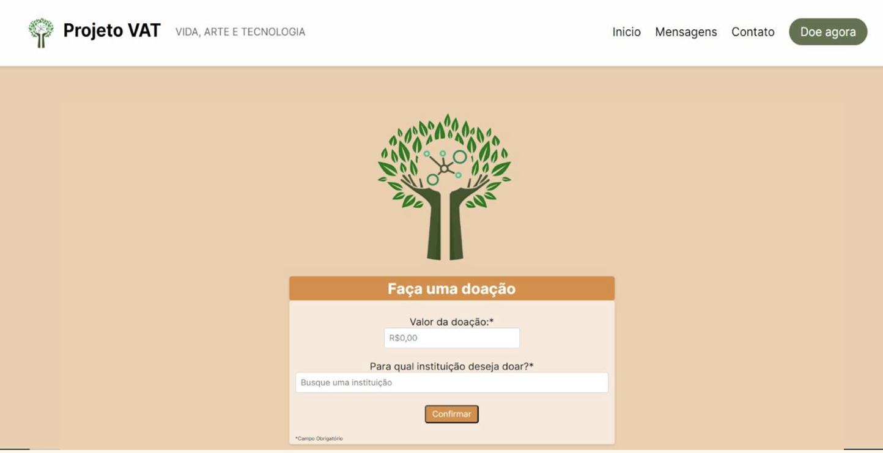
04
Tela de Doação

Slide 7
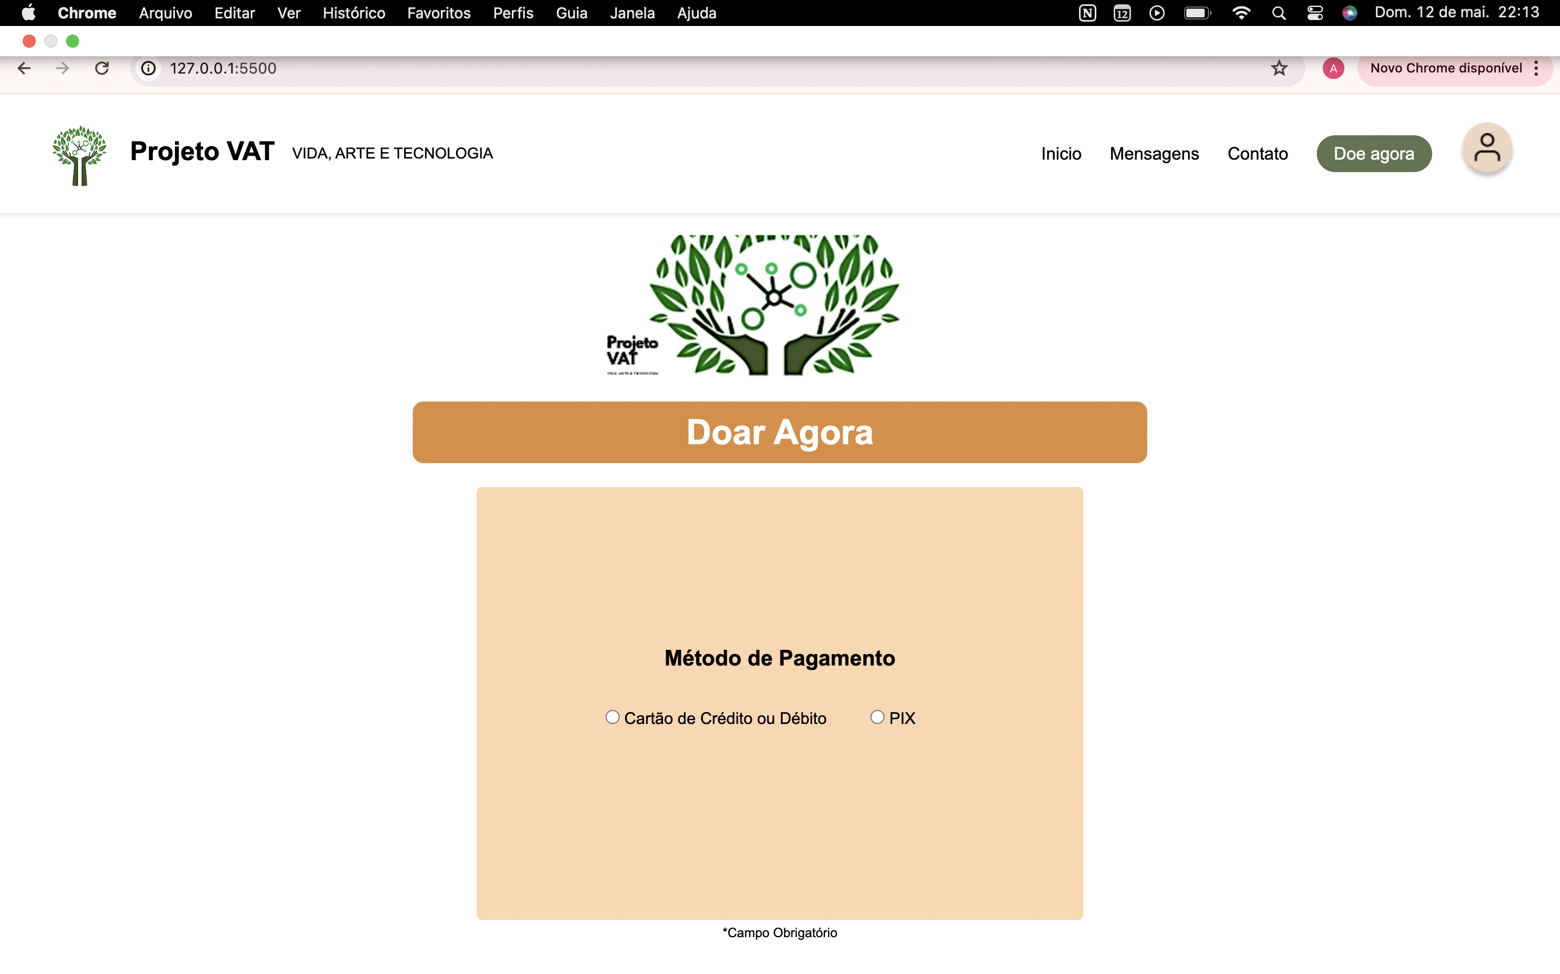
05
Tela de Pagamento da Doação

Slide 8
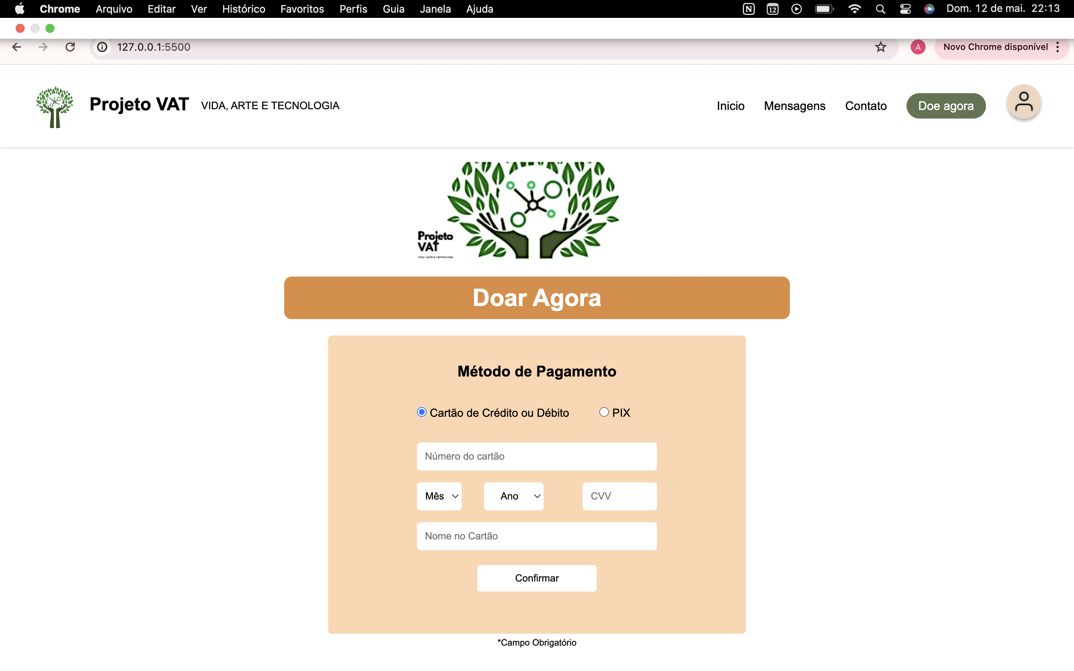
05
Tela de Pagamento da Doação

Slide 9
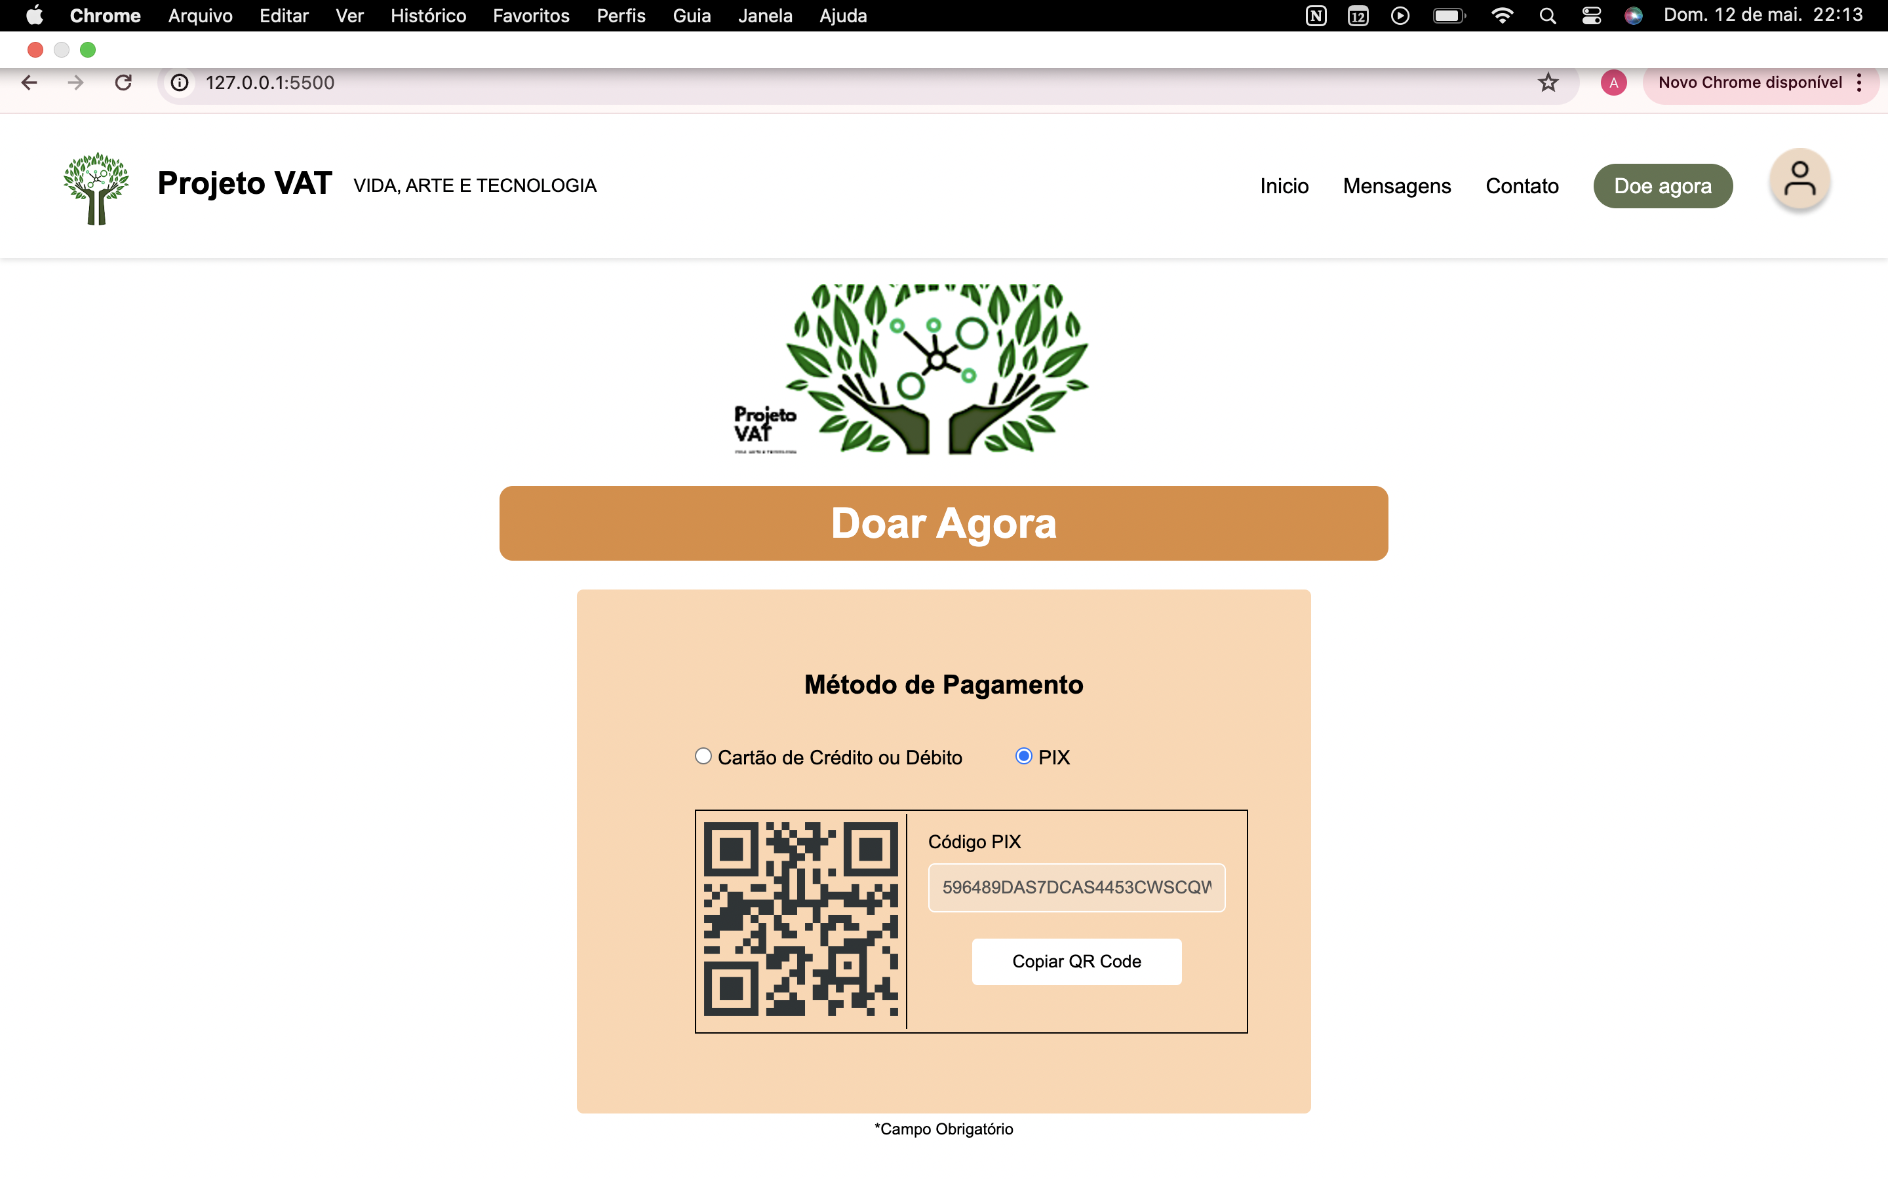
05
Tela de Pagamento da Doação

Slide 10
Obrigado(a) pela atenção!
"Nunca duvide que um pequeno grupo de pessoas conscientes e comprometidas possa mudar o mundo.
De fato, é a única coisa que já aconteceu." - Margaret Mead

